Slide 1
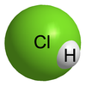
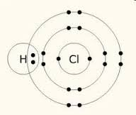
A SÓSAV

Slide 2
A hidrogén-klorid főbb jellemzői
Képlete: HCl, M_{HCl}= 36,5 g/mol
Színtelen,
Szúrós szagú,
Savanyú ízű gáz,
A levegőnél nagyobb sűrűségű,
Vízben kitűnően oldódik,
Vizes oldata a SÓSAV,
a sósav igen erős sav,
A forgalomba kerülő legtöményebb sósav 38 w%-os,
A tömény sósavból hidrogén-klorid gáz távozik, amely a levegő nedvességével azonnal ködöt képez. („füstölög”)

Slide 3
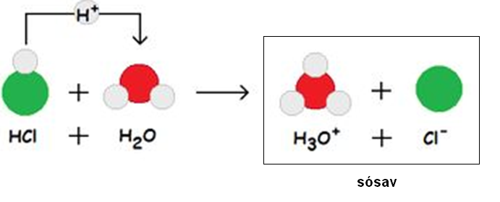
A hidrogén-klorid reakcióija vízzel
Hidrogén-klorid + víz oxóniumion + kloridion
Savmaradékion

Slide 4
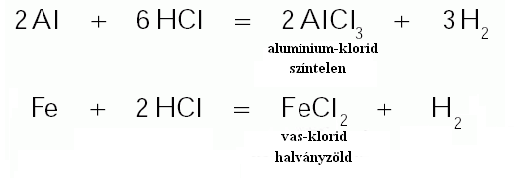
A sósav fontosabb reakciói II.
Fémekkel: kloridokat (sókat) képez.
SÓ = pozitív töltésű fémion vagy ammóniumion és savmaradékion. Kísérlet: vas+sósav

Slide 5
A sósav fontosabb reakciói III.
Közömbösítés:
sav + bázis = só + víz
nátrium-hidroxid + sósav = nátrium-klorid + víz

Slide 6
A sósav fontosabb reakciói IV.
A sósav számos fém-oxidot „felold”. (sav-bázis reakció). Ezt a tulajdonságát használják fel fémfelületek oxidrétegének eltávolítására. Az oxidréteg ugyanis a fémek hegesztését akadályozza.

Slide 7
A sósav fontosabb reakciói V.
A sósav a mészkövet „oldja”, miközben szén-dioxidot tesz szabaddá belőle. A geológusok sósavval azonosítják a mészkövet.

Slide 8
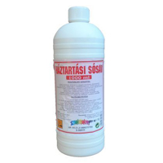
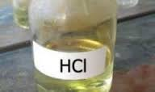
A sósav felhasználása
Fémipar,
Bőripar,
Műanyagipar,
Festékipar,
Gyógyszeripar,
Háztartásokban: tisztítás, vízkőoldás.

Slide 9
A leckében előforduló vegyületek képlete, neve
HCl_{(g)}: hidrogén-klorid
FeCl₂: vas(II)-klorid
AlCl₃: alumínium-klorid
NaOH: nátrium-hidroxid
NaCl: nátrium-klorid; hétköznapi neve: konyhasó, kősó
CuO: réz-oxid
CuCl₂: réz-klorid
CaCl2: kalcium-klorid
CaCO3: kalcium-karbonát; hétköznapi neve: mészkő

